Slide 1

11장 파일을 사용해봅시다.
두근두근
파이썬 수업

Slide 2
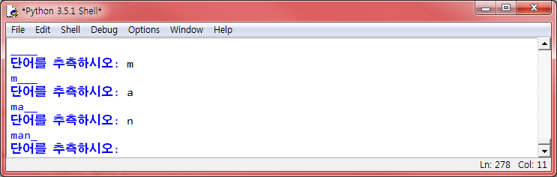
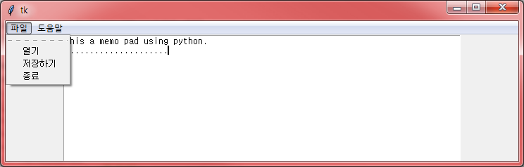
이번 장에서 만들 프로그램
(1) 간단한 단어 게임인 행맨을 작성해본다.
(2) 윈도우에 있는 메모장과 같은 프로그램을 작성해보자.

Slide 3
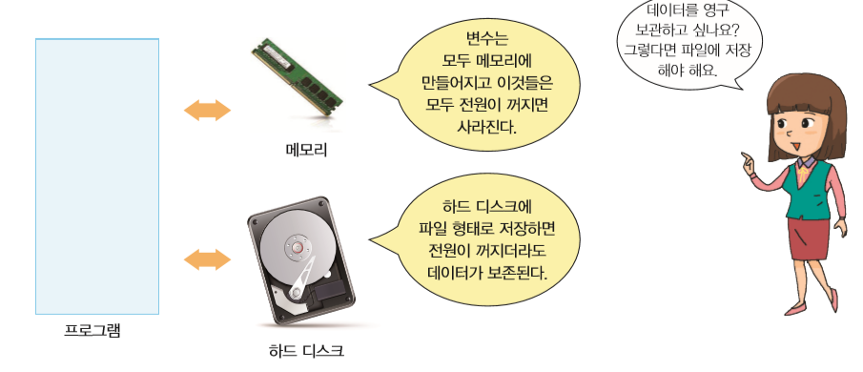
파일의 필요성

Slide 4
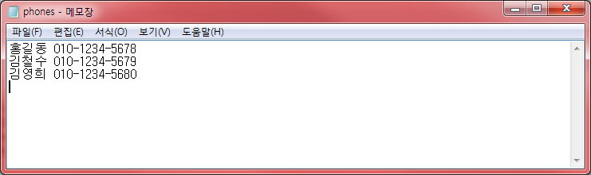
실습용 텍스트 파일 만들기
메모장으로 다음과 같은 텍스트 파일을 작성한다.

Slide 5
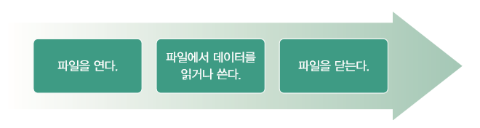
파일에서 데이터 읽기
파일을 열다.
파일에서 데이터를 읽거나 쓸 수 있다.
파일과 관련된 작업이 모두 종료되면 파일을 닫아야 한다.

Slide 6
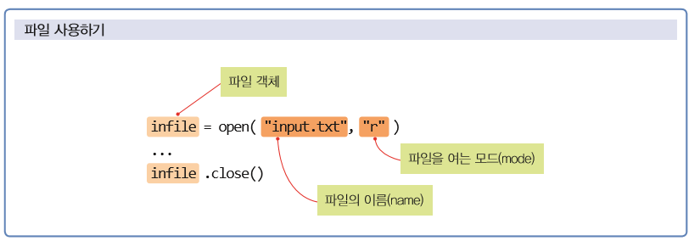
파일 열고 닫기

Slide 7
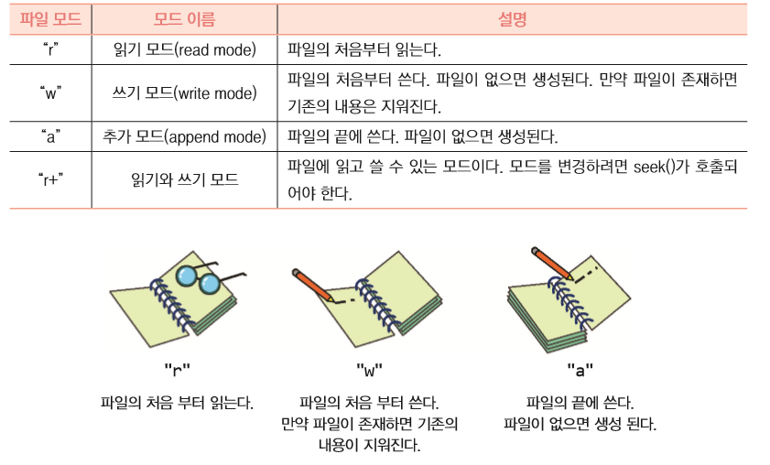
파일 모드

Slide 8
파일에서 읽기
infile = open("d:\\phones.txt", "r")
lines = infile.read()
print(lines)
홍길동 010-1234-5678
김철수 010-1234-5679
김영희 010-1234-5680

Slide 9
파일에서 읽기
infile = open("d:\\phones.txt", "r")
lines = infile.readlines()
print(lines)
['홍길동 010-1234-5678\n', '김철수 010-1234-5679\n', '김영희 010-1234-5680\n']

Slide 10
한 줄씩 읽기
infile = open("d:\\phones.txt", "r")
for line in infile:
line = line.rstrip()
print(line)
infile.close()
홍길동 010-1234-5678
김철수 010-1234-5679
김영희 010-1234-5680

Slide 11
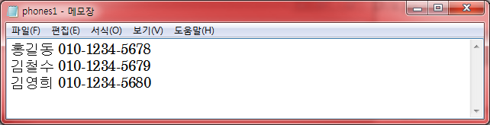
파일에 데이터 쓰기
outfile = open("d:\\phones1.txt", "w")
outfile.write("홍길동 010-1234-5678\n")
outfile.write("김철수 010-1234-5679\n")
outfile.write("김영희 010-1234-5680\n")
outfile.close()

Slide 12
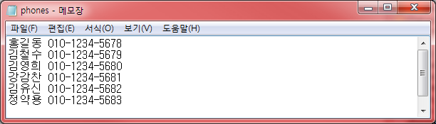
파일에 데이터 추가하기
outfile = open("d:\\phones.txt", "a")
outfile.write("강감찬 010-1234-5681\n")
outfile.write("김유신 010-1234-5682\n")
outfile.write("정약용 010-1234-5683\n")
outfile.close()

Slide 13
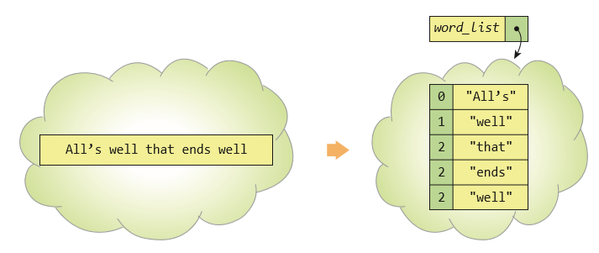
파일에서 단어 읽기
split() 함수

Slide 14
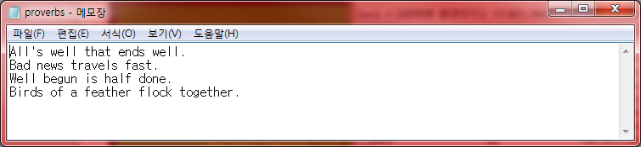
속담을 저장한 파일

Slide 15
파일에 데이터 추가하기
infile = open("d:\\proverbs.txt", "r")
for line in infile:
line = line.rstrip()
word_list = line.split()
for word in word_list:
print(word);
infile.close()
All's
well
...
flock
together.

Slide 16


Lab: 파일 복사하기
파일을 복사하는 프로그램을 작성해보자. 파일의 이름은 사용자가 입력하도록 하자.

Slide 17
Solution
# 입력 파일 이름과 출력 파일 이름을 받는다.
infilename = input("입력 파일 이름: ");
outfilename = input("출력 파일 이름: ");
# 입력과 출력을 위한 파일을 연다.
infile = open(infilename, "r")
outfile = open(outfilename, "w")
# 전체 파일을 읽는다.
s = infile.read()
# 전체 파일을 쓴다.
outfile.write(s)
# 파일을 닫는다.
infile.close()
outfile.close()

Slide 18
Lab: 행맨
단어 게임으로 유명한 것이 행맨(hangman)이다. 행맨은 컴퓨터가 생각하는 단어를 맞춰가는 게임이다. 사용자는 한번에 하나의 글자만을 입력할 수 있으며 맞으면 글자가 보이고 아니면 시도 횟수만 하나 증가한다.

Slide 19
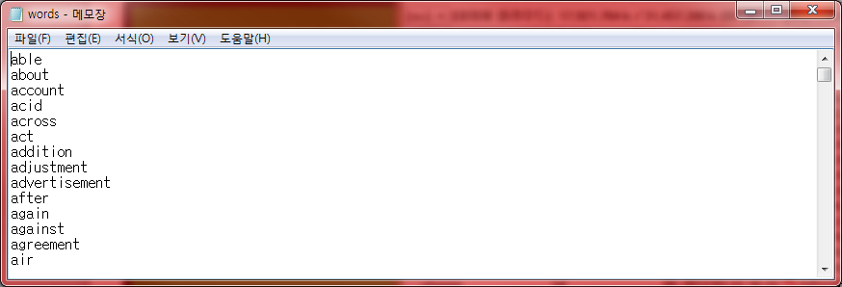
단어들이 저장된 파일

Slide 20
Solution
import random
guesses = ''
turns = 10
infile = open("d:\\words.txt", "r")
lines = infile.readlines()
word = random.choice(lines)
while turns > 0:
failed = 0
for char in word:
if char in guesses:
print(char, end="")
else:
print("_", end="")
failed += 1
if failed == 0:
print("사용자 승리")
break

Slide 21
Solution
print("")
guess = input("단어를 추측하시오: ")
guesses += guess
if guess not in word:
turns -= 1
print ("틀렸음!")
print (str(turns)+ '기회가 남았음!')
if turns == 0:
print("사용자 패배 정답은 "+word)
infile.close()

Slide 22
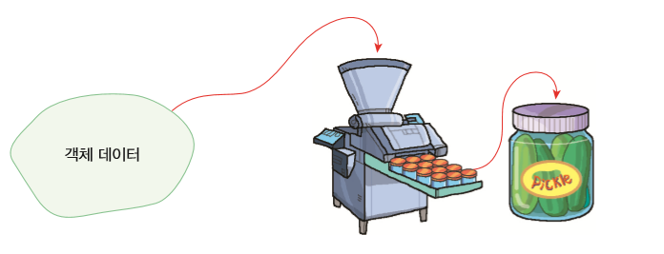
객체 입출력
pickle 모듈의 dump()와 load() 메소드를 사용하면 객체를 쓰고 읽을 수 있다.

Slide 23
객체 쓰기
import pickle
# 게임에서 사용되는 딕셔너리
gameOption = {
"Sound": 8,
"VideoQuality": "HIGH",
"Money": 100000,
"WeaponList": ["gun", "missile", "knife" ]
}
# 이진 파일 오픈
file = open( "d:\\save.p", "wb" )
# 딕셔너리를 피클 파일에 저장
pickle.dump( gameOption, file )
# 파일을 닫는다.
file.close()

Slide 24
객체 읽기
import pickle
# 이진 파일 오픈
file = open( "d:\\save.p", "rb" )
# 피클 파일에 딕션너리를 로딩
obj = pickle.load( open( "save.p", "rb" ) )
print(obj)
{'WeaponList': ['gun', 'missile', 'knife'], 'Money': 100000, 'VideoQuality': 'HIGH', 'Sound': 8}

Slide 25
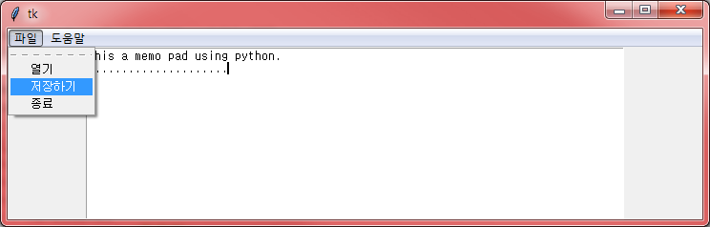
Lab: 메모장
메모장의 기능을 수행하는 애플리케이션을 작성해본다.

Slide 26
Solution
from tkinter import *
def open():
file = filedialog.askopenfile(parent=window, mode='r')
if file != None:
lines = file.read()
text.insert('1.0', lines)
file.close()
def save():
file = filedialog.asksaveasfile(parent=window, mode='w')
if file != None:
lines = text.get('1.0', END+'-1c')
file.write(lines)
file.close()
def exit():
if messagebox.askokcancel("Quit", "종료하시겠습니까?"):
window.destroy()
def about():
label = messagebox.showinfo("About", "메모장 프로그램")

Slide 27
Solution
window = Tk()
text = Text(window, height=30, width=80)
text.pack()
menu = Menu(window)
window.config(menu=menu)
filemenu = Menu(menu)
menu.add_cascade(label="파일", menu=filemenu)
filemenu.add_command(label="열기", command=open)
filemenu.add_command(label="저장하기", command=save)
filemenu.add_command(label="종료", command=exit)
helpmenu = Menu(menu)
menu.add_cascade(label="도움말", menu=helpmenu)
helpmenu.add_command(label="프로그램 정보", command=about)
window.mainloop()

Slide 28

이번 장에서 배운 것
파일은 컴퓨터 전원이 꺼져도 없어지지 않는다. 변수에 들어 있는 값들은 컴퓨터 전원이 꺼지면 없어진다.
파일을 읽을 때는 파일을 열고, 데이터를 읽은 후에, 파일을 닫는 절차가 필요하다.
파일 모드에서 “r”, “w”, “a”가 있다. 각각 읽기모드, 쓰기모드, 추가모드를 의미한다.

Slide 29
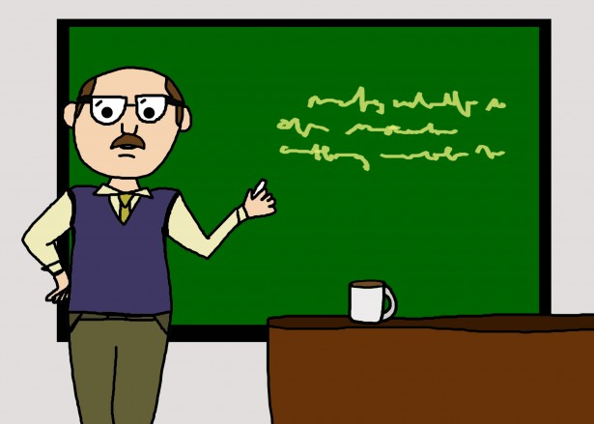
Q & A

